Slide 1





自动控制原理

Slide 2

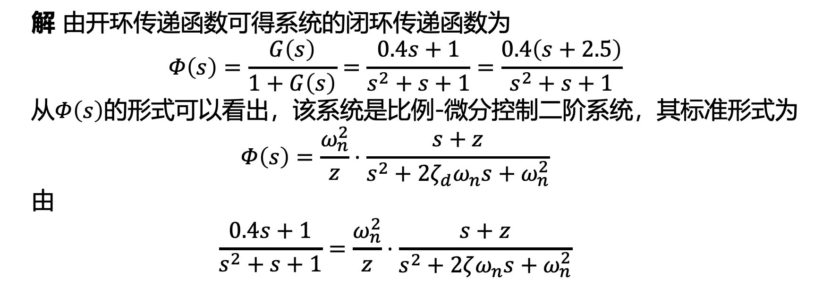
动态性能指标
设单位反馈系统的开环传递函数为
$$G(s)=\frac{0.4s+1}{s\left(s+0.6\right)}$$
试求系统在单位阶跃输入下的动态性能。
使用MATLAB验证计算结果。（使用stepinfo函数）
解 由开环传递函数可得系统的闭环传递函数为
$$Φ\left(s\right)=\frac{G\left(s\right)}{1+G\left(s\right)}=\frac{0.4s+1}{s^{2}+s+1}=\frac{0.4\left(s+2.5\right)}{s^{2}+s+1}$$
从$Φ\left(s\right)$的形式可以看出，该系统是比例-微分控制二阶系统，其标准形式为
$$Φ\left(s\right)=\frac{ω_{n}^{2}}{z}⋅\frac{s+z}{s^{2}+2ζ_{d}ω_{n}s+ω_{n}^{2}}$$
由
$$\frac{0.4s+1}{s^{2}+s+1}=\frac{ω_{n}^{2}}{z}⋅\frac{s+z}{s^{2}+2ζω_{n}s+ω_{n}^{2}}$$

Slide 3
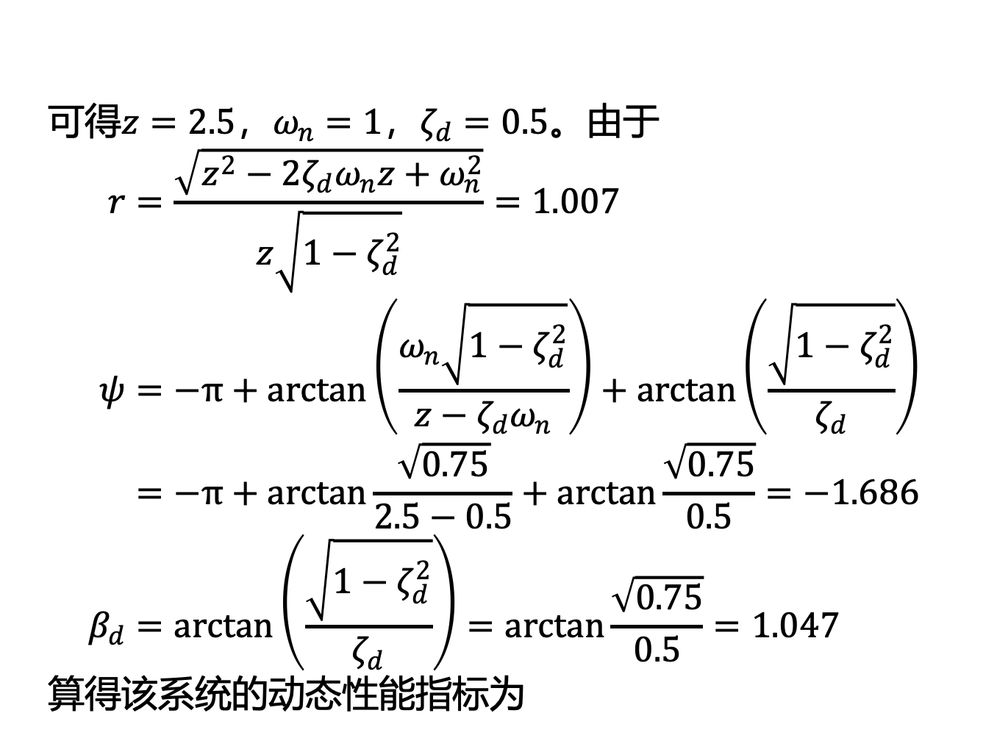
动态性能指标
可得$z=2.5$，$ω_{n}=1$，$ζ_{d}=0.5$。由于
$$r=\frac{\sqrt{z^{2}−2ζ_{d}ω_{n}z+ω_{n}^{2}}}{z\sqrt{1−ζ_{d}^{2}}}=1.007 \\ ψ=−π+\arctan\left(\frac{ω_{n}\sqrt{1−ζ_{d}^{2}}}{z−ζ_{d}ω_{n}}\right)+\arctan\left(\frac{\sqrt{1−ζ_{d}^{2}}}{ζ_{d}}\right) \\ =−π+\arctan{\frac{\sqrt{0.75}}{2.5−0.5}}+\arctan{\frac{\sqrt{0.75}}{0.5}}=−1.686 \\ β_{d}=\arctan\left(\frac{\sqrt{1−ζ_{d}^{2}}}{ζ_{d}}\right)=\arctan{\frac{\sqrt{0.75}}{0.5}}=1.047$$
算得该系统的动态性能指标为

Slide 4
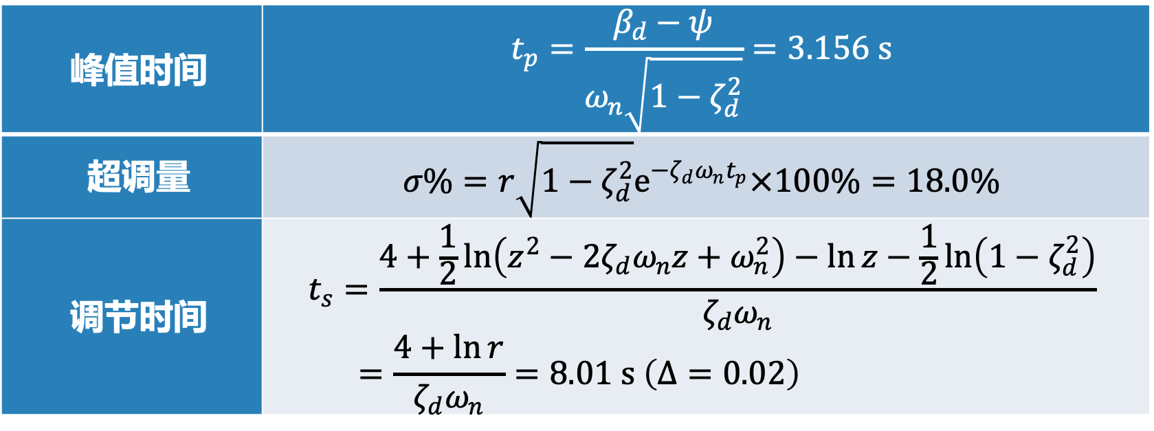
动态性能指标
峰值时间 | $$t_{p}=\frac{β_{d}−ψ}{ω_{n}\sqrt{1−ζ_{d}^{2}}}=3.156 s$$
超调量 | $$σ\%=r\sqrt{1−ζ_{d}^{2}}e^{−ζ_{d}ω_{n}t_{p}}×100\%=18.0\%$$
调节时间 | $$t_{s}=\frac{4+\frac{1}{2}\ln\left(z^{2}−2ζ_{d}ω_{n}z+ω_{n}^{2}\right)−\ln{z}−\frac{1}{2}\ln\left(1−ζ_{d}^{2}\right)}{ζ_{d}ω_{n}} \\ =\frac{4+\ln{r}}{ζ_{d}ω_{n}}=8.01 s \left(Δ=0.02\right)$$

Slide 5
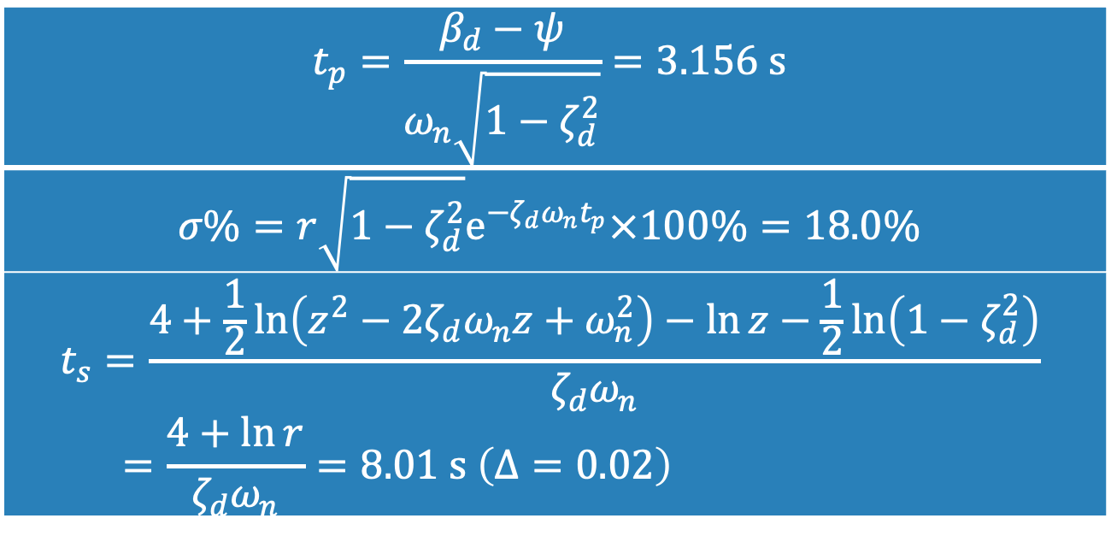
动态性能指标
代码及输出结果如下：
Phi = tf([0.4,1],[1,1,1]);
stepinfo(Phi)
RiseTime: 1.4615
TransientTime: 7.7418
SettlingTime: 7.7418
SettlingMin: 0.9289
SettlingMax: 1.1799
Overshoot: 17.9894
Undershoot: 0
Peak: 1.1799
PeakTime: 3.1315
$$t_{p}=\frac{β_{d}−ψ}{ω_{n}\sqrt{1−ζ_{d}^{2}}}=3.156 s$$
$$σ\%=r\sqrt{1−ζ_{d}^{2}}e^{−ζ_{d}ω_{n}t_{p}}×100\%=18.0\%$$
$$t_{s}=\frac{4+\frac{1}{2}\ln\left(z^{2}−2ζ_{d}ω_{n}z+ω_{n}^{2}\right)−\ln{z}−\frac{1}{2}\ln\left(1−ζ_{d}^{2}\right)}{ζ_{d}ω_{n}} \\ =\frac{4+\ln{r}}{ζ_{d}ω_{n}}=8.01 s \left(Δ=0.02\right)$$

Slide 6
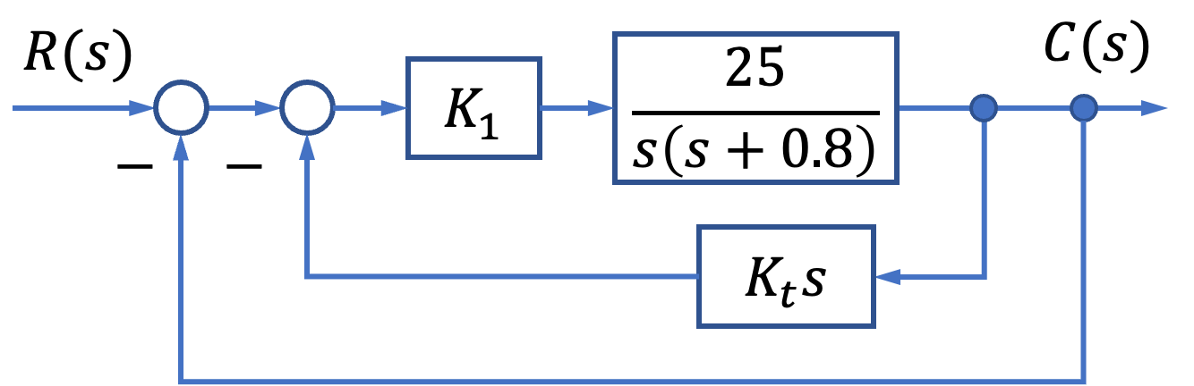
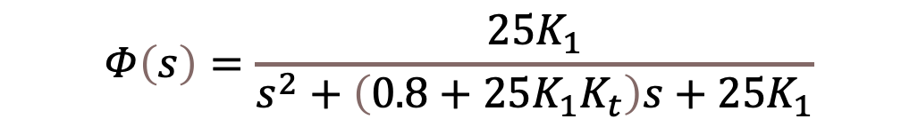

二阶系统临界阻尼
设下图是简化的飞行控制系统的结构图，试选择参数$K_{1}$和 $K_{t}$，使系统的 $ω_{n}=6,ζ=1$。
解 求出上图所示系统的闭环传递函数，并将其与二阶系统的传递函数的标准形式相比较，便可得所求参数。
通过简化结构图，可得系统的开环和闭环传递函数为
$$G\left(s\right)=\frac{25K_{1}}{s\left(s+0.8+25K_{1}K_{t}\right)}$$
$$Φ\left(s\right)=\frac{25K_{1}}{s^{2}+\left(0.8+25K_{1}K_{t}\right)s+25K_{1}}$$

Slide 7


二阶系统临界阻尼
二阶系统的传递函数的标准形式为
$$Φ\left(s\right)=\frac{ω_{n}^{2}}{s^{2}+2ζω_{n}s+ω_{n}^{2}}$$
比较可得
$$25K_{1} = ω_{n}^{2}$$
$$0.8+25K_{1}K_{t}=2ζω_{n}$$
解之得
$$K_{1}=1.44, K_{t}=0.31$$

Slide 8
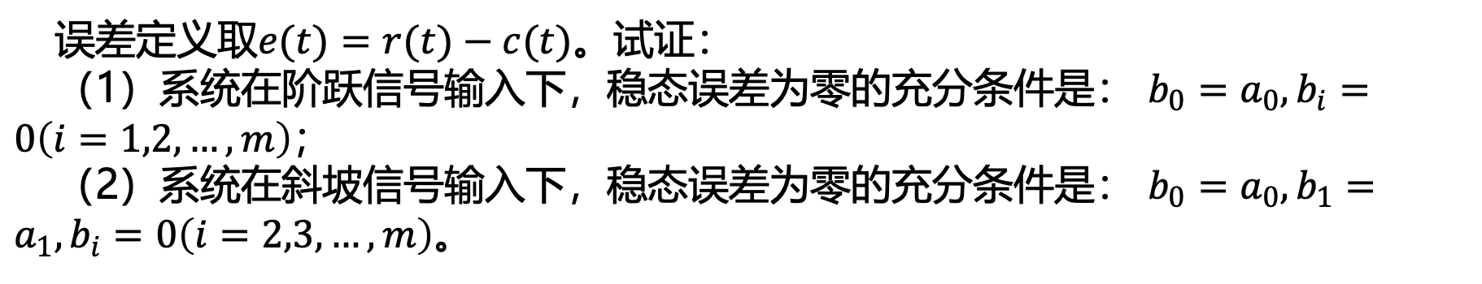
稳态误差
设闭环传递函数的一般形式为
$$Φ\left(s\right)=\frac{G\left(s\right)}{1+G\left(s\right)H\left(s\right)}=\frac{b_{m}s^{m}+b_{m−1}s^{m−1}+⋯+b_{1}s+b_{0}}{s^{n}+a_{m−1}s^{n−1}+⋯+a_{1}s+a_{0}}$$
误差定义取$e(t)=r(t)−c(t)$。试证：
（1）系统在阶跃信号输入下，稳态误差为零的充分条件是： $b_{0}=a_{0},b_{i}=0\left(i=1,2,…,m\right)$；
（2）系统在斜坡信号输入下，稳态误差为零的充分条件是： $b_{0}=a_{0},b_{1}=a_{1},b_{i}=0\left(i=2,3,…,m\right)$。

Slide 9
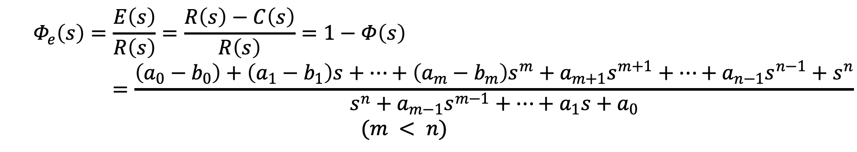
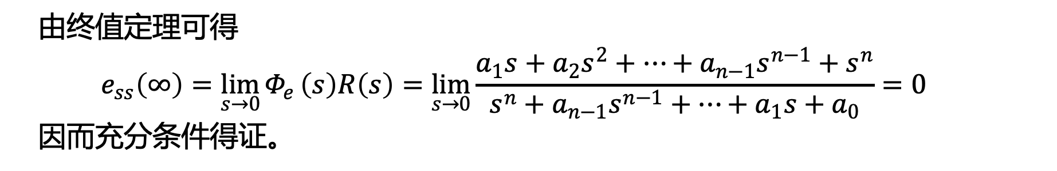
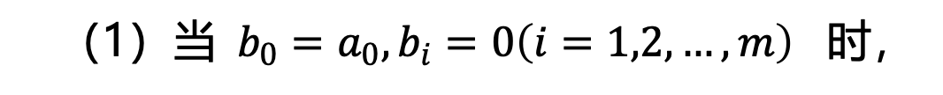
稳态误差
证明 本题主要运用终值定理求证。
系统的误差传递函数为
$$Φ_{e}\left(s\right)=\frac{E\left(s\right)}{R\left(s\right)}=\frac{R\left(s\right)−C\left(s\right)}{R\left(s\right)}=1−Φ\left(s\right) \\ =\frac{\left(a_{0}−b_{0}\right)+\left(a_{1}−b_{1}\right)s+⋯+\left(a_{m}−b_{m}\right)s^{m}+a_{m+1}s^{m+1}+⋯+a_{n−1}s^{n−1}+s^{n}}{s^{n}+a_{m−1}s^{m−1}+⋯+a_{1}s+a_{0}}$$
$$(m < n)$$
（1）当$b_{0}=a_{0},b_{i}=0\left(i=1,2,…,m\right)$ 时，
$$Φ_{e}\left(s\right)=\frac{a_{1}s+a_{2}s^{2}+⋯+a_{n−1}s^{n−1}+s^{n}}{s^{n}+a_{n−1}s^{n−1}+⋯+a_{1}s+a_{0}}, R\left(s\right)=\frac{1}{s}$$
由终值定理可得
$$e_{ss}\left(∞\right)=\lim_{s→0}{Φ_{e}}\left(s\right)R\left(s\right)=\lim_{s→0}{\frac{a_{1}s+a_{2}s^{2}+⋯+a_{n−1}s^{n−1}+s^{n}}{s^{n}+a_{n−1}s^{n−1}+⋯+a_{1}s+a_{0}}}=0$$
因而充分条件得证。

Slide 10
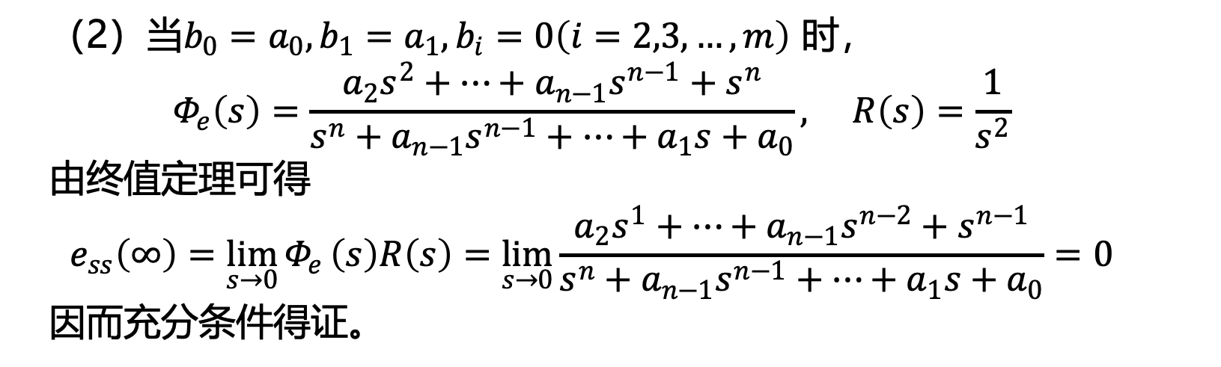
稳态误差
（2）当$b_{0}=a_{0},b_{1}=a_{1},b_{i}=0\left(i=2,3,…,m\right)$ 时，
$$Φ_{e}\left(s\right)=\frac{a_{2}s^{2}+⋯+a_{n−1}s^{n−1}+s^{n}}{s^{n}+a_{n−1}s^{n−1}+⋯+a_{1}s+a_{0}}, R\left(s\right)=\frac{1}{s^{2}}$$
由终值定理可得
$$e_{ss}\left(∞\right)=\lim_{s→0}{Φ_{e}}\left(s\right)R\left(s\right)=\lim_{s→0}{\frac{a_{2}s^{1}+⋯+a_{n−1}s^{n−2}+s^{n−1}}{s^{n}+a_{n−1}s^{n−1}+⋯+a_{1}s+a_{0}}}=0$$
因而充分条件得证。

Slide 11
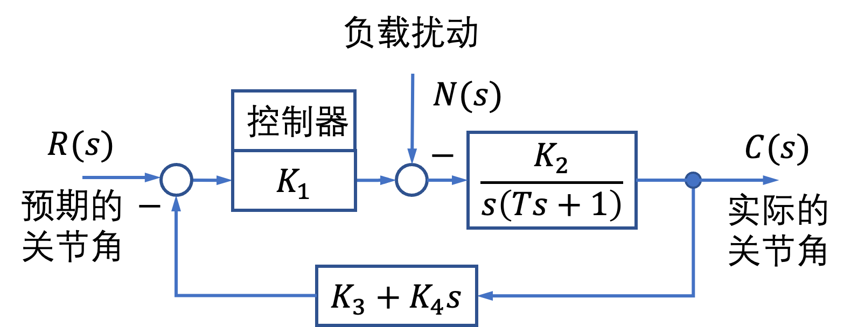
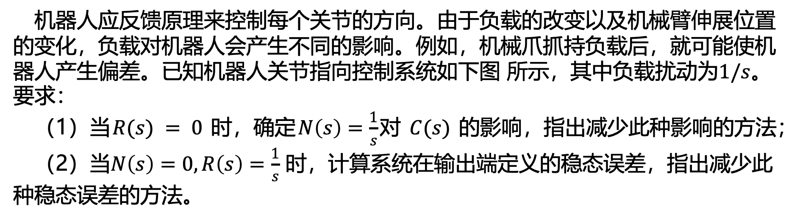
机器人控制
机器人应反馈原理来控制每个关节的方向。由于负载的改变以及机械臂伸展位置的变化，负载对机器人会产生不同的影响。例如，机械爪抓持负载后，就可能使机器人产生偏差。已知机器人关节指向控制系统如下图 所示，其中负载扰动为$1/s$。要求：
（1）当$R(s) = 0$ 时，确定$N\left(s\right)=\frac{1}{s}$对 $C(s)$ 的影响，指出减少此种影响的方法；
（2）当$N\left(s\right)=0,R\left(s\right)=\frac{1}{s}$ 时，计算系统在输出端定义的稳态误差，指出减少此种稳态误差的方法。

Slide 12
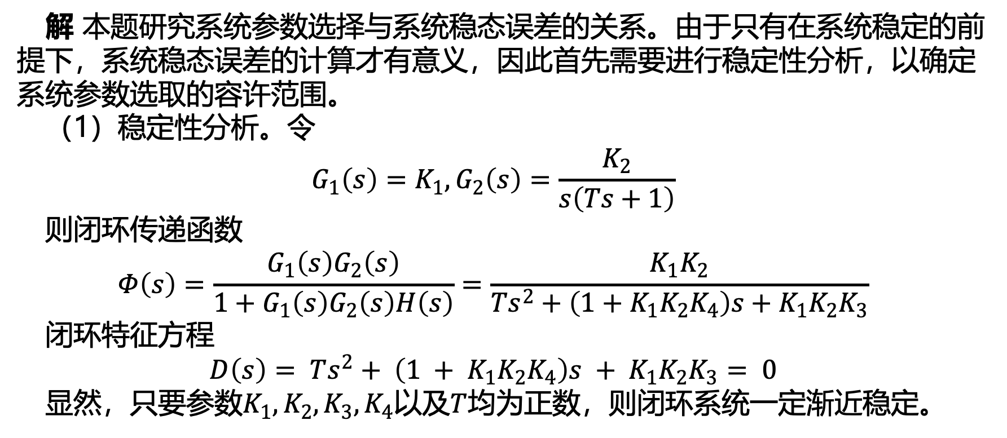
机器人控制
解 本题研究系统参数选择与系统稳态误差的关系。由于只有在系统稳定的前提下，系统稳态误差的计算才有意义，因此首先需要进行稳定性分析，以确定系统参数选取的容许范围。
（1）稳定性分析。令
$$G_{1}\left(s\right)=K_{1},G_{2}\left(s\right)=\frac{K_{2}}{s\left(Ts+1\right)}$$
则闭环传递函数
$$Φ\left(s\right)=\frac{G_{1}\left(s\right)G_{2}\left(s\right)}{1+G_{1}\left(s\right)G_{2}\left(s\right)H\left(s\right)}=\frac{K_{1}K_{2}}{Ts^{2}+\left(1+K_{1}K_{2}K_{4}\right)s+K_{1}K_{2}K_{3}}$$
闭环特征方程
$$D\left(s\right)= Ts^{2}+ \left(1 + K_{1}K_{2}K_{4}\right)s + K_{1}K_{2}K_{3}= 0$$
显然，只要参数$K_{1}, K_{2}, K_{3}, K_{4}$以及$T$均为正数，则闭环系统一定渐近稳定。

Slide 13
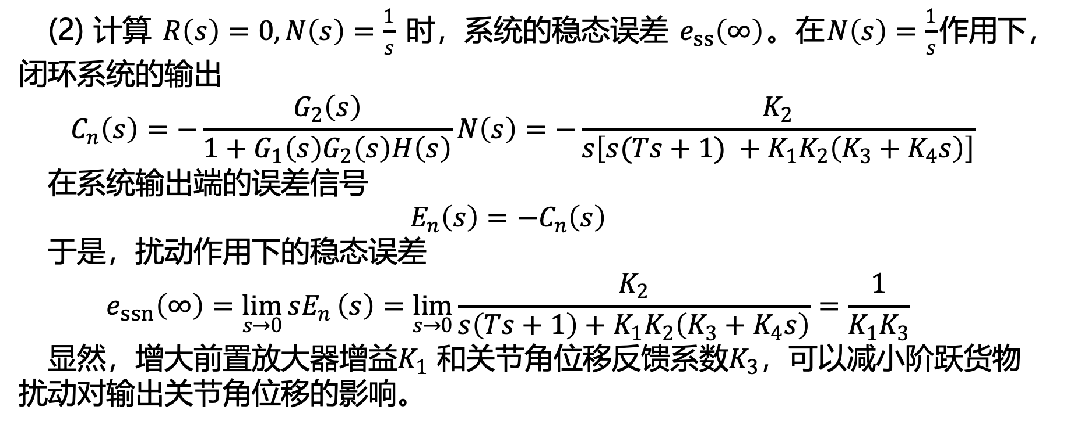
机器人控制
(2) 计算 $R\left(s\right)=0,N\left(s\right)=\frac{1}{s}$ 时，系统的稳态误差 $e_{ss}\left(∞\right)$。在$N\left(s\right)=\frac{1}{s}$作用下，闭环系统的输出
$$C_{n}\left(s\right)=−\frac{G_{2}\left(s\right)}{1+G_{1}\left(s\right)G_{2}\left(s\right)H\left(s\right)}N\left(s\right)=−\frac{K_{2}}{s\left[s(Ts+1) +K_{1}K_{2}\left(K_{3}+K_{4}s\right)\right]}$$
在系统输出端的误差信号
$$E_{n}\left(s\right)=−C_{n}\left(s\right)$$
于是，扰动作用下的稳态误差
$$e_{ssn}\left(∞\right)=\lim_{s→0}{sE_{n}}\left(s\right)=\lim_{s→0}{\frac{K_{2}}{s\left(Ts+1\right)+K_{1}K_{2}\left(K_{3}+K_{4}s\right)}}=\frac{1}{K_{1}K_{3}}$$
显然，增大前置放大器增益$K_{1}$ 和关节角位移反馈系数$K_{3}$，可以减小阶跃货物扰动对输出关节角位移的影响。

Slide 14
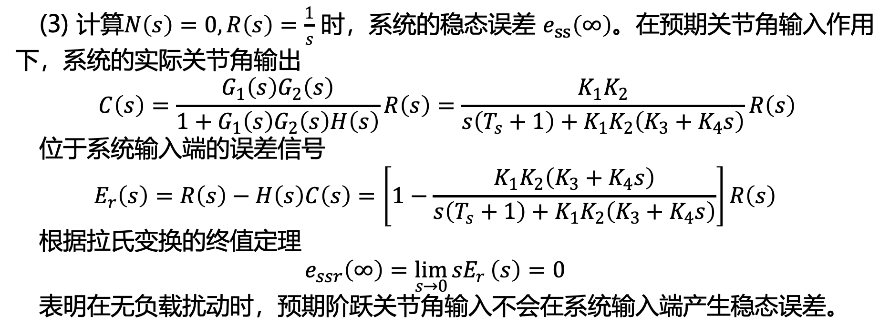
机器人控制
(3) 计算$N\left(s\right)=0,R\left(s\right)=\frac{1}{s}$ 时，系统的稳态误差 $e_{ss}\left(∞\right)$。在预期关节角输入作用下，系统的实际关节角输出
$$C\left(s\right)=\frac{G_{1}\left(s\right)G_{2}\left(s\right)}{1+G_{1}\left(s\right)G_{2}\left(s\right)H\left(s\right)}R\left(s\right)=\frac{K_{1}K_{2}}{s\left(T_{s}+1\right)+K_{1}K_{2}\left(K_{3}+K_{4}s\right)}R\left(s\right)$$
位于系统输入端的误差信号
$$E_{r}\left(s\right)=R\left(s\right)−H\left(s\right)C\left(s\right)=\left[1−\frac{K_{1}K_{2}\left(K_{3}+K_{4}s\right)}{s\left(T_{s}+1\right)+K_{1}K_{2}\left(K_{3}+K_{4}s\right)}\right]R\left(s\right)$$
根据拉氏变换的终值定理
$$e_{ssr}\left(∞\right)=\lim_{s→0}{{sE}_{r}}\left(s\right)=0$$
表明在无负载扰动时，预期阶跃关节角输入不会在系统输入端产生稳态误差。

Slide 15
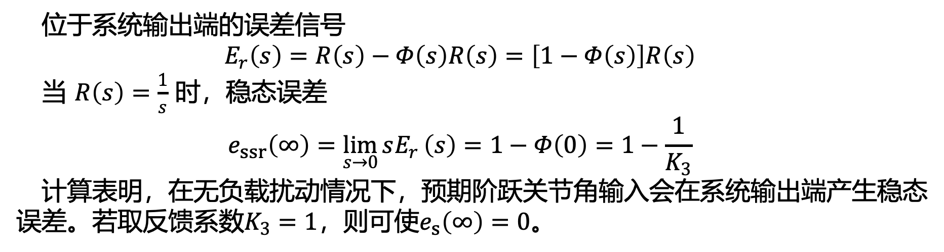
机器人控制
位于系统输出端的误差信号
$$E_{r}\left(s\right)=R\left(s\right)−Φ\left(s\right)R\left(s\right)=\left[1−Φ\left(s\right)\right]R\left(s\right)$$
当 $R\left(s\right)=\frac{1}{s}$ 时，稳态误差
$$e_{ssr}\left(∞\right)=\lim_{s→0}{sE_{r}}\left(s\right)=1−Φ\left(0\right)=1−\frac{1}{K_{3}}$$
计算表明，在无负载扰动情况下，预期阶跃关节角输入会在系统输出端产生稳态误差。若取反馈系数$K_{3}=1$，则可使$e_{s}\left(∞\right)=0$。

